Slide 1
抢答器的设计思路
小组成员:毛尊尧 刘洺琛 孙涛

Slide 2
设计子模块：
抢答功能的实现
控制部分实现状态转移
显示部分显示抢答进程
计时部分限定抢答时间
能够播放音乐的蜂鸣器
设计部分进行抢答设置
正在做但尚未实现的部分：
抢答复核功能
目前进度：可使用数组储存每一道题的抢答情况和得分情况，但在复核读取过程中存在bug

Slide 3
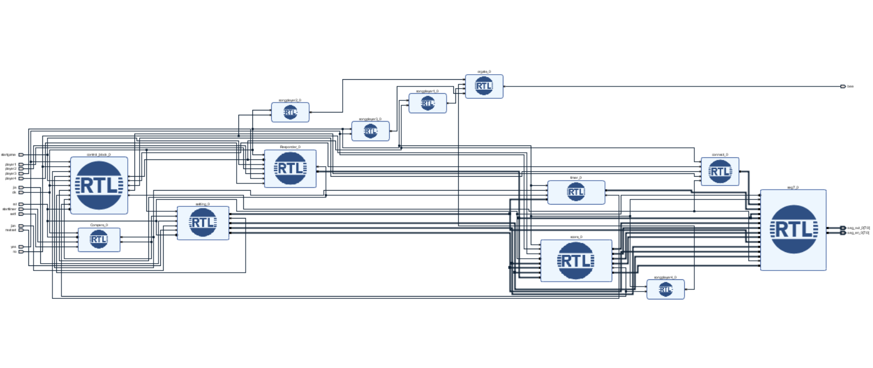
When to use a constraints file
Block Design
When to use a constraints file
While you want to make a bitstream file to program a FPGA device, a constraints file(with .xdc as file extension) is needed before the ‘implementation’ step.

Slide 4
设计思路：
分模块化设计，如抢答，计分，显示，控制等，进行单元测试确保无误单一模块功能实现无误。
理解Verilog语言实现原理，使用更加清楚规范无歧义的硬件描述，减少实现和生成bit文件可能出现的问题。
以各模块之间的逻辑关系设置顶层文件，实现各个子模块之间的有效组合，最终完成设计。

Slide 5
所遇问题：
多模块组合时出现的亚稳态问题----设置延时
Posedge上升沿信号无法触发问题---always@仿真无法正常综合，使用有限状态机
寄存器加分互相干扰

